Slide 1
카드사 심사용 결제경로
주식회사 에스와이월드 / 타코몰리 배달 주문 앱 · MID: tacomom5cx
(1) 상호명 : 주식회사 에스와이월드
(2) 사업자등록번호 : 179-88-02490
(3) 가맹점 URL : https://delivery.tacomole.kr
(4) 운영체제 : Android / web (iOS 준비 중)
(5) 테스트 ID : test@test.com / PW : 1234
※ 비회원 구매 불가 → 위 계정으로 로그인 후 구매 (이메일 로그인)

Slide 2
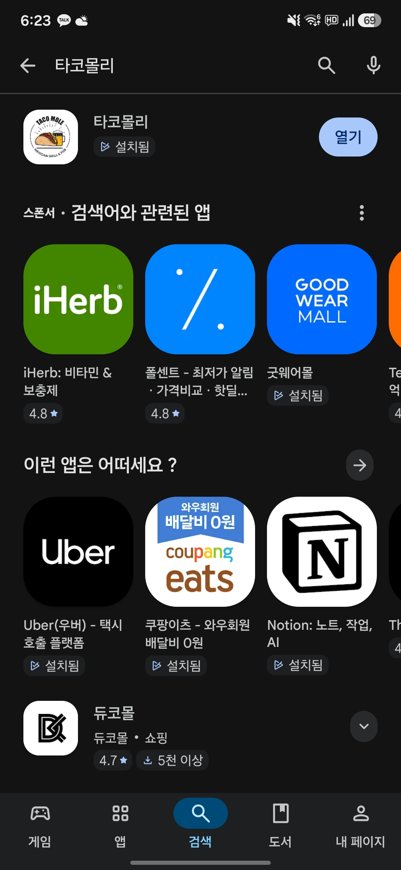
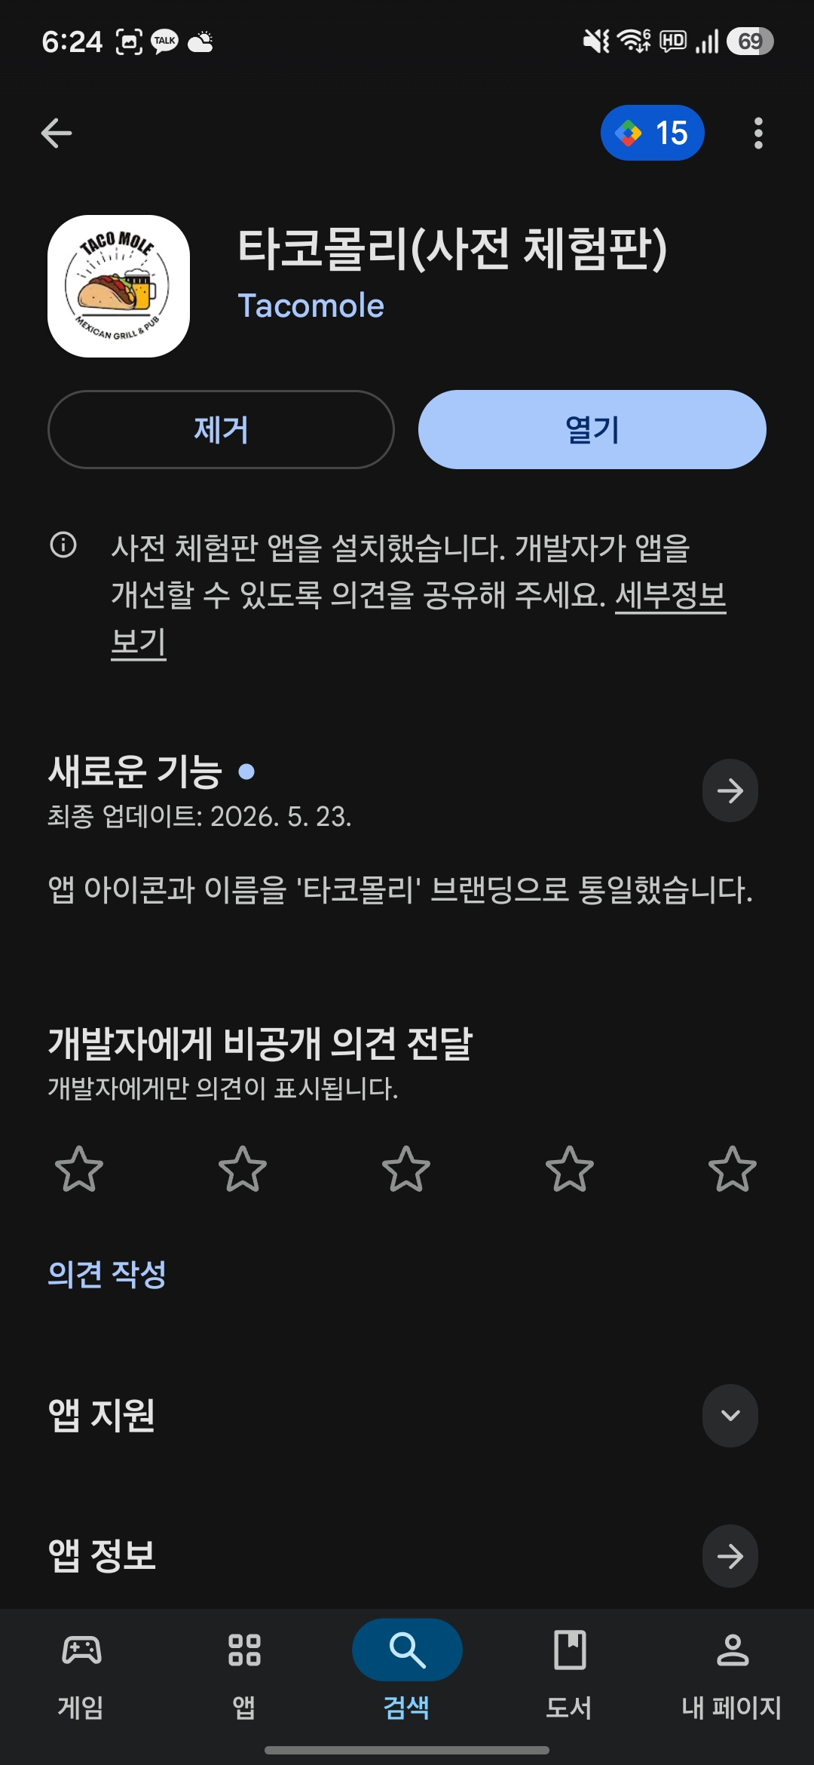
① 어플 다운 경로
Google Play 검색 → 앱 상세 → 설치 (play.google.com/store/apps/details?id=com.tacomole.app)
※ iOS 출시 후 App Store 동일 경로 캡처 추가

Slide 3
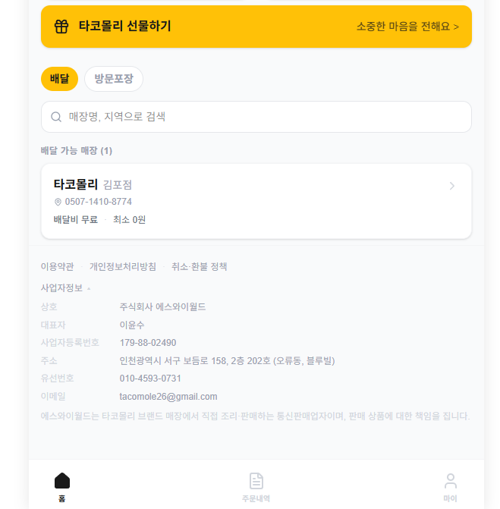
② 하단 사업자정보 캡처
앱/사이트 하단 · 사업자등록증과 일치
(1) 상호명 : 주식회사 에스와이월드
(2) 대표자명 : 이윤수
(3) 사업자등록번호 : 179-88-02490
(4) 통신판매업신고번호 : 제____호
(5) 사업장 주소 : 인천광역시 서구 보듬로 158, 2층 202호 (오류동, 블루빌)
(6) 상점 전화번호 : 010-4593-0731

Slide 4
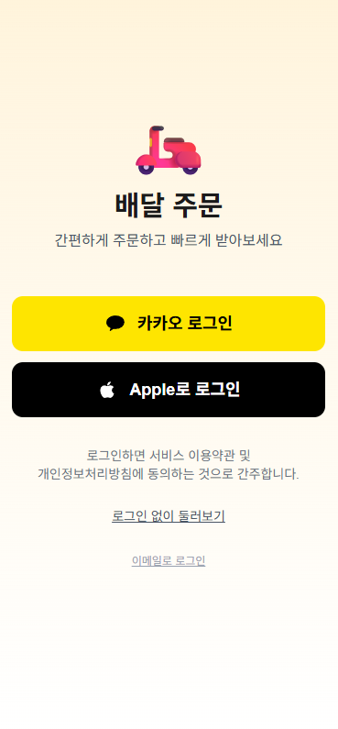
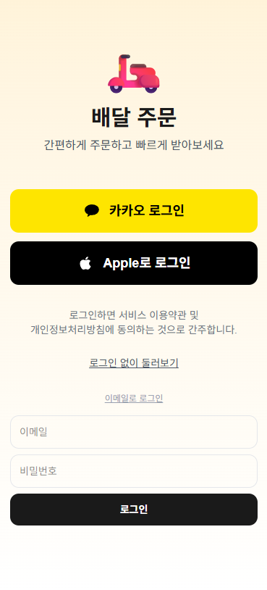
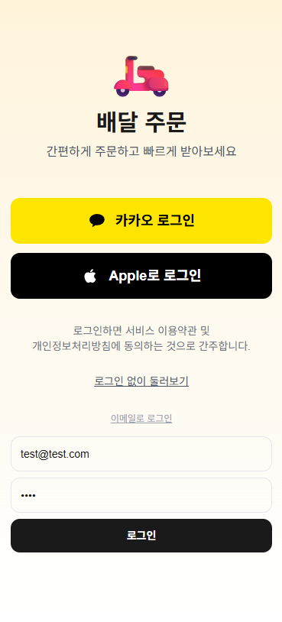
③ 로그인 캡처
비회원 구매 불가 → 로그인 경로. 로그인 화면 → "이메일로 로그인" → 계정 입력

Slide 5
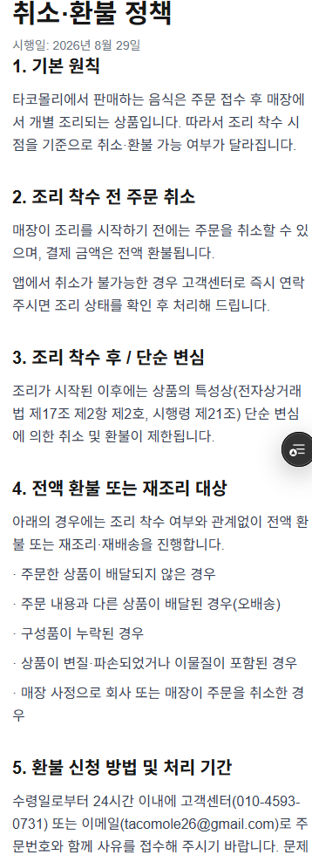
④ 환불 규정 캡처
유형상품(음식) · delivery.tacomole.kr/refund-policy
핵심 규정
· 조리 착수 전 취소 → 100% 환불
· 조리 착수 후 / 단순 변심 → 취소·환불 불가 (전자상거래법 제17조②)
· 미배달·오배송·구성 누락·변질 → 전액 환불 또는 재조리
· 환불 처리 : 결제수단 원복, 카드 3~5영업일
· 접수 : 고객센터 010-4593-0731 / tacomole26@gmail.com

Slide 6
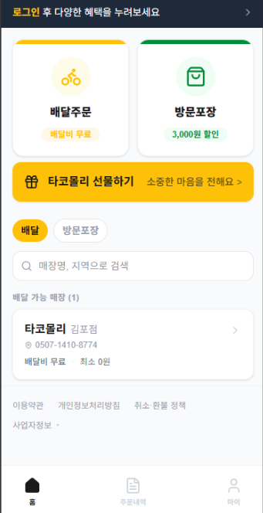
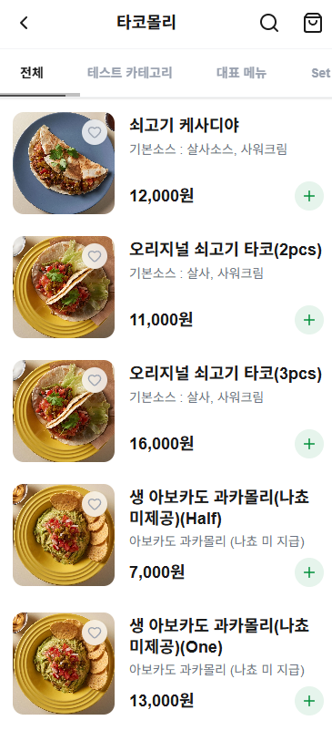
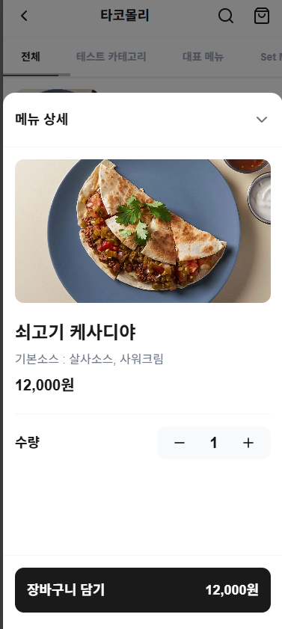
⑤ 상품선택 / 구매과정 캡처 (1/2)
홈 → 매장 선택 → 메뉴 → 메뉴 상세·옵션 선택

Slide 7
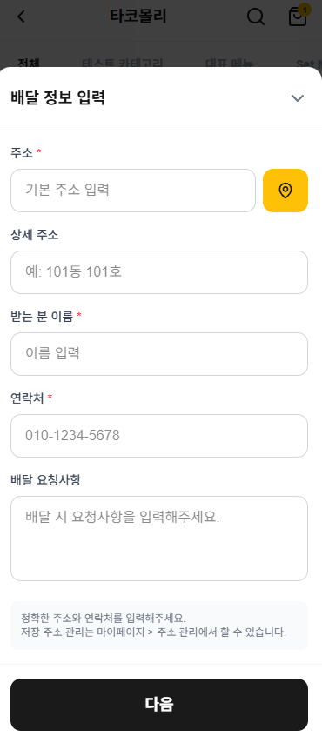
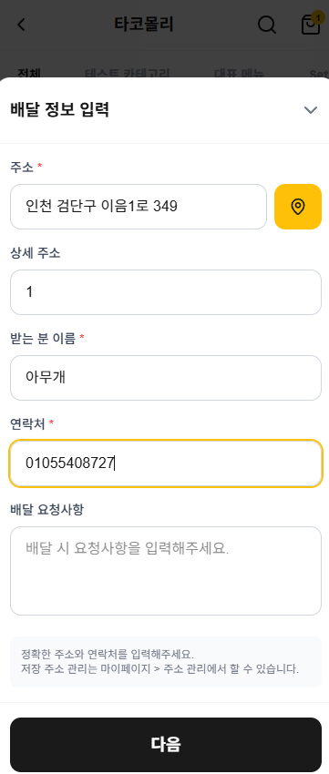
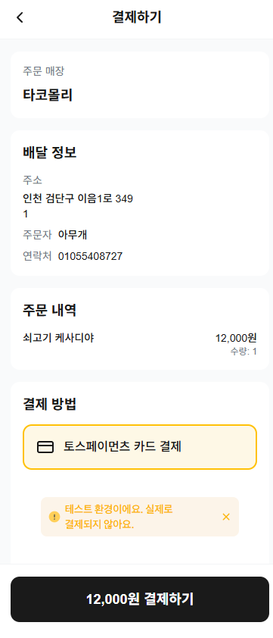
⑤ 상품선택 / 구매과정 캡처 (2/2)
장바구니 담기 → 배달 정보 입력 → 결제하기

Slide 8
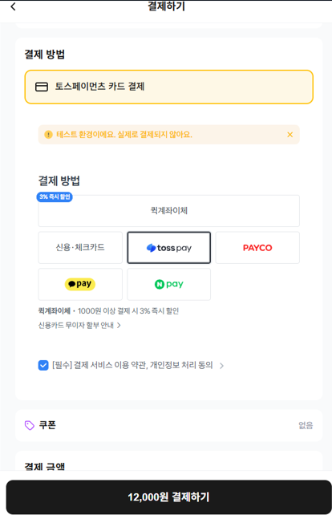
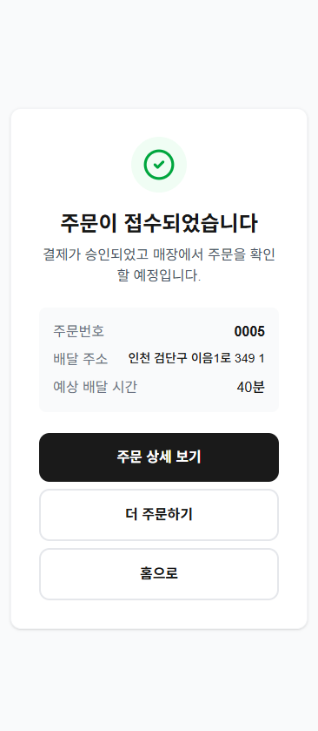
⑥ 카드 결제경로 캡처
\

